Slide 1
Кінематограф на початку хх століття
Горбушина Дар’я

Slide 2
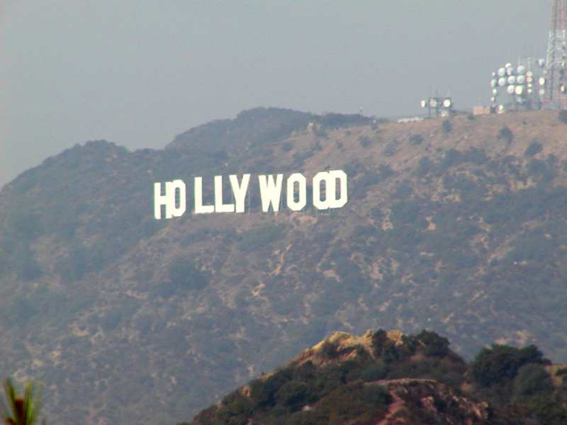
Кіно другої половини XX ст. розвивалося в руслі основних художніх напрямків цього часу, але кожний національний кінематограф мав свої особливості.

Slide 3
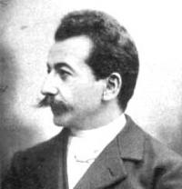
У 1895-му році Жан Луї Люм’єр винайшов апарат для проекцій «фотографій, що рухаються». Апарат отримав назву «кінематограф», а його винахідник став всесвітньою знаменитістю

Slide 4
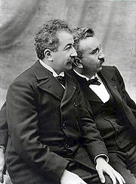
Його брат Огюст успішно просував новий продукт на ринку. І в тому ж році у «Гран-кафе» на бульварі Капуцинів у Парижі відбувся перший сеанс кіно. Уже через рік брати Люм'єри зі своїм винаходом здійснили світове турне.

Slide 5
Неореалізм знайшов найбільше втілення в італійському кіно. Виник цей напрямок на хвилі руху Опору, в умовах становлення демократичного суспільства. Пошуки нових напрямків розвитку неореалізму обумовлені проблемним аналізом взаємовідносин лю­дини та суспільства.

Slide 6
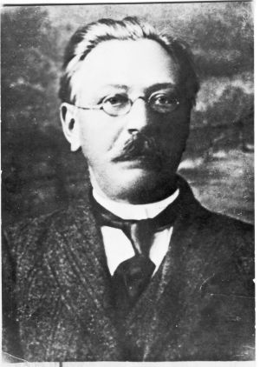
Кінематограф України
У 1893 році головний механік Одеського Новоросійського університету Йосип Тимченко винайшов і сконструював прототип сучасного кінознімального апарату та апарату для кінопроекції.

Slide 7
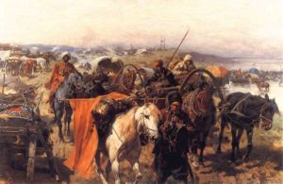
Перший український фільм - "Запорізька Січ", зняв в 1911 Данило Сахненко в Катеринославі (нині Дніпропетровськ).

Slide 8
З 1919 р. в Радянській Україні починається тотальне одержавлення кіно. 1922 року було засновано Всеукраїнське фотокіноуправління, якому вдалося реконструювати одеське і ялтинське підприємства, а 1928 року ввести в дію київську кінофабрику (майбутню Київську кіностудію ім. О.Довженка) — одну з найбільших та найсучасніших на той час у світі.

Slide 9
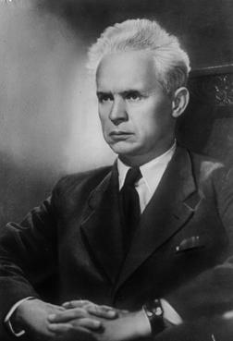
Особливу роль у становленні українського кіномистецтва відіграли фільми О.Довженка «Звенигора» (1928), «Арсенал» (1929), «Земля» (1930). Цікаво також те, що Довженко, який знаходився у лавах Армії УНР, тепер знімав фільм Арсенал «з іншого боку». Його творчість піднесла вітчизняний кінематограф до світового рівня

Slide 10

У 1930 р. в Україні з'являється перший звуковий фільм — документальна стрічка Дзиги Вертова «Симфонія Донбасу», а наступного року глядачі почули голоси акторів у художньому фільмі О.Соловйова «Фронт».

Slide 11
Отже на початку ХХ ст. Україна зазнала значного розвитку у культурній сфері, стрімко розвивалось українське кіно незважаючи на всі проблеми Сталінської доби.

Slide 12
ДІЯЧІ СВІТОВОГО КІНО

Slide 13
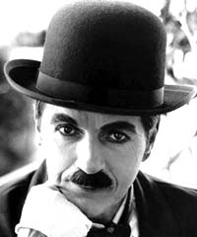
Чарльз Спенсер Чаплін (1889-1977)
Чарлі Чаплін - англійський кінорежисер і актор. Фільми: "Іммігрант" (1917), "Малюк" (1920), "Парижанка" (1923), "Золота лихоманка ", "Цирк" , "Вогні великого міста" (1931," Король в Нью-Йорку "(1957),"Графиня з Гонконгу "(1967) і ін.

Slide 14
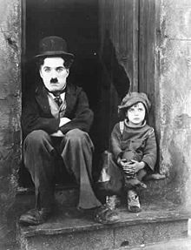
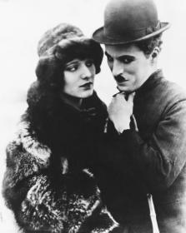
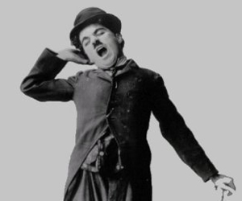

Slide 15
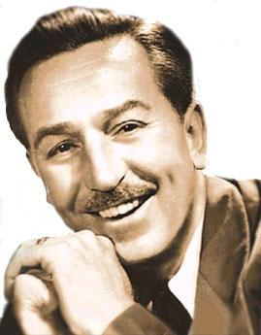
Уолт Дісней (*5 грудня 1901 — †15 грудня 1966) — американський художник-мультиплікатор, кінорежисер, актор, сценарист і продюсер, засновник компанії «Walt Disney Productions»

Slide 16
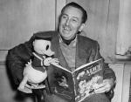
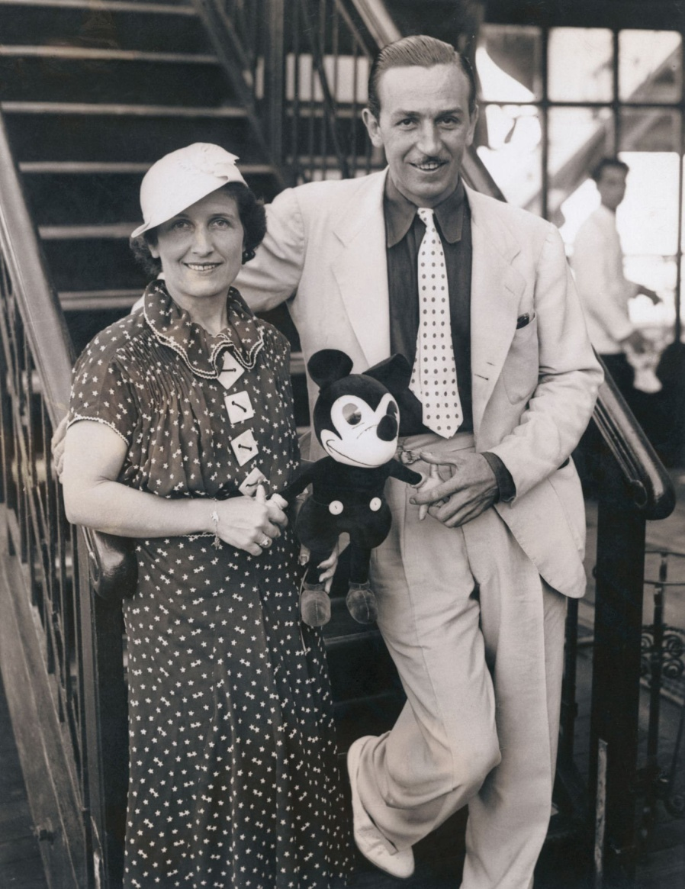
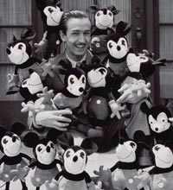

Slide 17
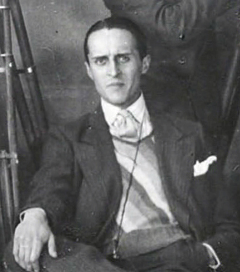
Рене Клер
- один із самих значних французьких кінорежисерів 1920-х і 1930-х років, творець жанру музичного фільму, письменник, актор.

Slide 18
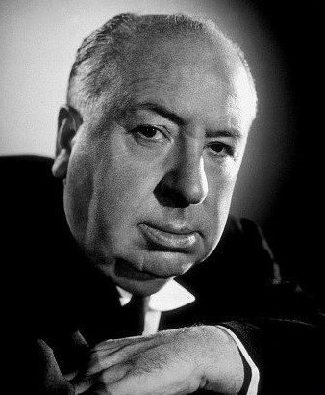
Сер Альфред Хічкок - британський кінорежисер, продюсер, сценарист. Працював у Великій Британії і в США. Хічкок - кінорежисер, тісно пов'язаний зі становленням жанру «трилер»

Slide 19
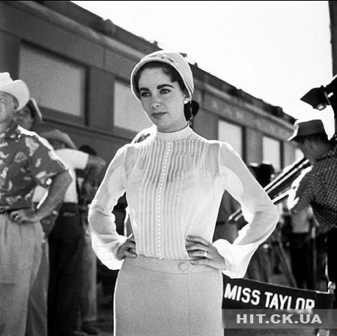
Елізабет тейлор

Slide 20
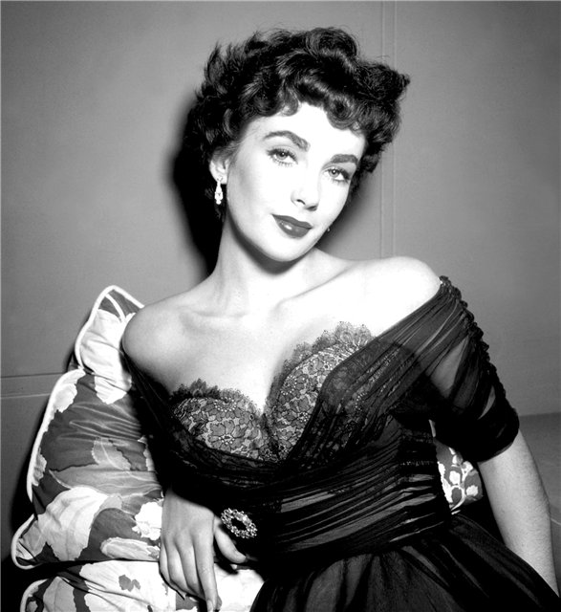
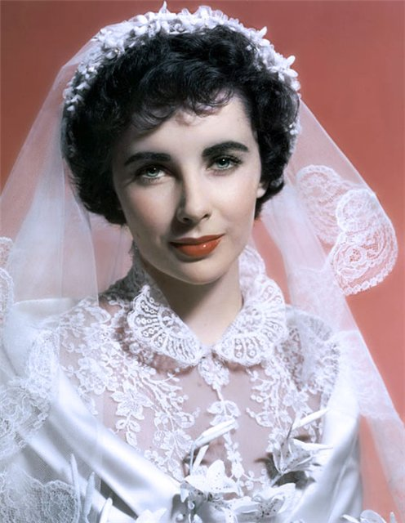
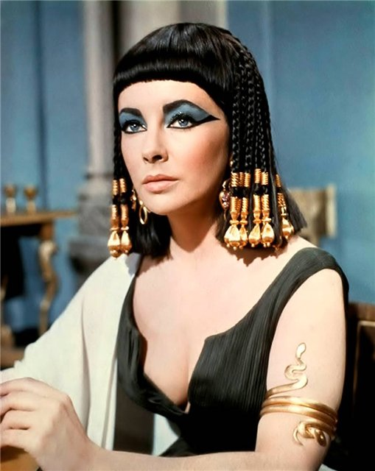

Slide 21
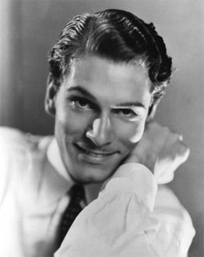
Лоуренс Керр Олів'є, барон Олів'є— британський актор театру та кіно, режисер, продюсер, один із великих акторів XX століття.

Slide 22
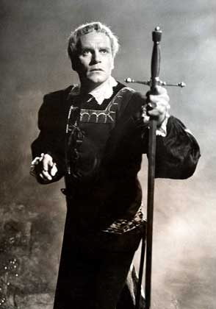
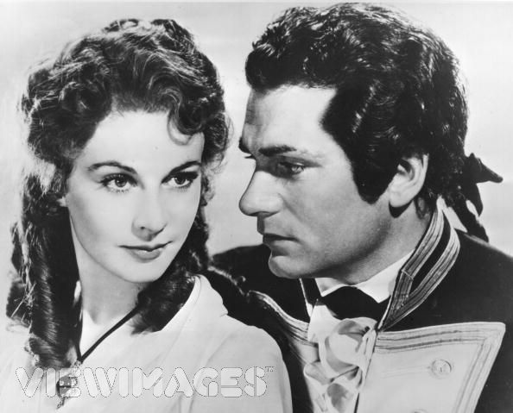
Вів'єн Лі і Лоуренс Олів'є

Slide 23
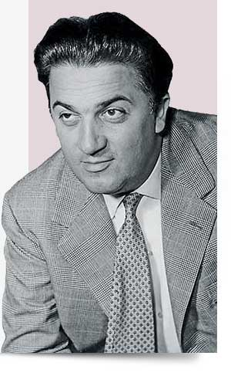
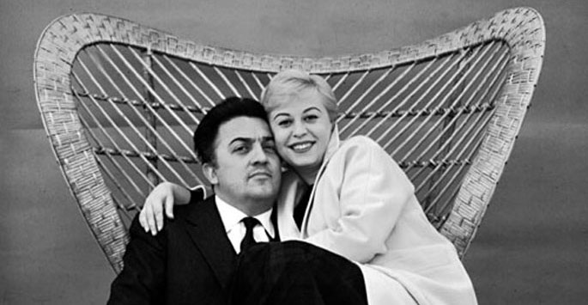
Федері́ко Феллі́ні ( 1920 - 1993) — впливовий італійський режисер і сценарист.

Slide 24
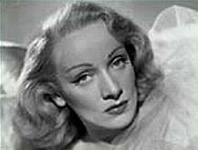
Марлен Дітріх- виступала на театральній сцені, у 1923 р. дебютувала в кіно підписала контракт з американською фірмою «Парамаунт» і п'ять років акторка знімалася в його фільмах

Slide 25
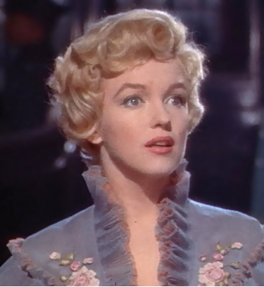
Мерилін Монро - колишня манекенниця - за якихось п'ять років стала суперзіркою, втіленням «американської мрії» і символом жіночності.

Slide 26
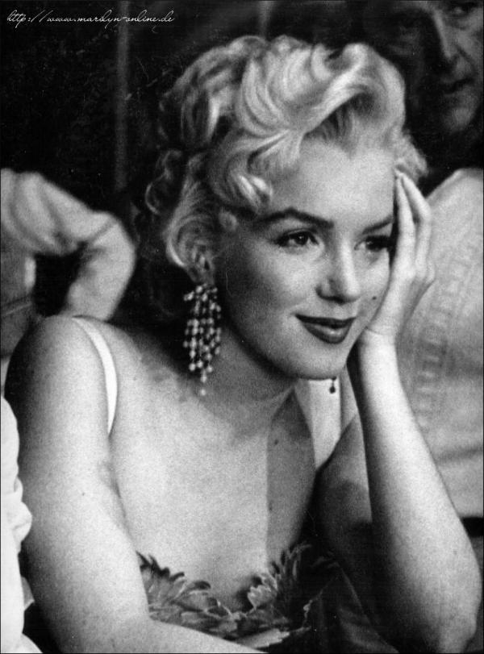
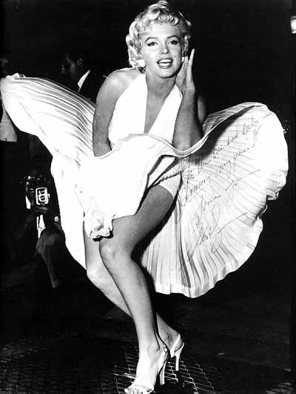
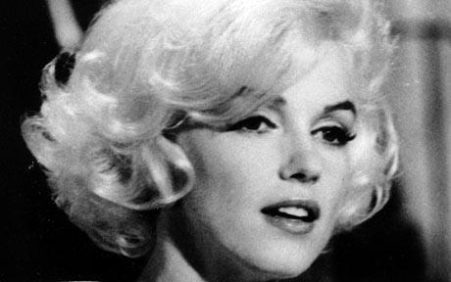

Slide 27
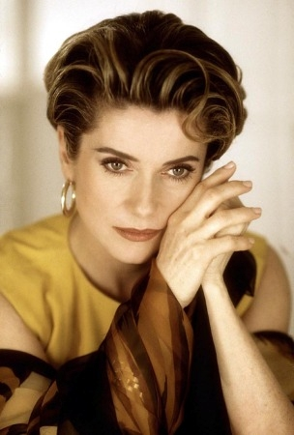
Знаменита французька акторка Катрин Деньов народилася у 1943 р. в родині актора

Slide 28
В останні роки телебачення перехоплює пальму першості у традиційного кінематографа, оскільки стало невід'ємною части­ною побуту кожної родини. Герої телесеріалів, що розтягуються на довгі місяці й роки, сприймаються як гарні знайомі

Slide 29
за перипетіями життя яких глядачі стежать з увагою і співчуттям. Перед творцями цих фільмів постає дуже важлива задача — виховувати людей в дусі гуманізму, за допомогою різноманітних художніх засобів прищеплювати їм кращі загальнолюдські цінності.

